Slide 1

BIOGAZOWNIA
ZSP KOŹMIN WIELKOPOLSKI
im. Józefa Marcińca

Slide 2
BIOGAZOWNIA - instalacja służąca do celowej produkcji biogazu z biomasy roślinnej, odchodów zwierzęcych, organicznych odpadów (np. z przemysłu spożywczego), odpadów poubojowych lub biologicznego osadu ze ścieków. Wyróżniamy trzy rodzaje biogazowni w zależności od rodzaju materii organicznej, jaka jest używana:
biogazownia na składowisku odpadów
biogazownia przy oczyszczalni ścieków
biogazownia rolnicza

Slide 3
BIOGAZOWNIE W POLSCE
Biogazownia w Rzeczycach
Biogazownia w Siedliszczkach
Biogazownia w Łebczu
Biogazownia w Mełnie
Biogazownia w Kożanówce
Biogazownia w Przypisówce
Biogazownia w Łęgutach
Biogazownia w Buczku
Biogazownia w Szarleju
Biogazownia w Konopnicy
Biogazownia w Borzęciczkach
Biogazownia w Gorzesławiu
Biogazownia w Uhninie
Biogazownia w Skarżynie
Biogazownia w Łanach Wielkich
Biogazownia w Żórawinie

Slide 4
Biogazownia w Zalesiu
Biogazownia w Wojnowie
Biogazownia w Kostkowicach
Biogazownia w Giżynie
Biogazownia w Grzmiącej
Biogazownia w Kalsku
Biogazownia w Świdnicy
Biogazownia w Piekoszowie
Biogazownia w Boleszynie
Biogazownia w Świelinie
Biogazownia w Uniechówku
Biogazownia w Skrzatuszu
Biogazownia w Niedoradzu
Biogazownia w Nacławiu
Biogazownia w Płaszczycy
Biogazownia w Pawłówku
Biogazownia w Koczale
Biogazownia w Liszkowie

Slide 5
Typowa biogazownia rolnicza składa się urządzeń i obiektów do przechowywania, przygotowania oraz dozowania substratów.
W zależności od zastosowanych substancji wejściowych, wyróżniamy trzy rodzaje budowli magazynowych:
silosy przejazdowe
zbiorniki
hale
Niektóre substraty wymagają rozdrabniania oraz higienizacji lub pasteryzacji w specjalnie do tego celu zaprojektowanych ciągach technologicznych. W formie stałej wprowadzane są do komór fermentacji przy pomocy specjalnych stacji dozujących a materiały płynne mogą być dozowane techniką pompową.
Najczęściej stosowanym obecnie rozwiązaniem konstrukcyjnym komory fermentacyjnej jest żelbetowy, izolowany zbiornik wyposażony w foliowy, gazoszczelny dach samonośny. Pełni on rolę fermentatora jak też „zasobnika” biogazu. Jego zawartość jest ogrzewana systemem rur grzewczych z wykorzystaniem ciepła procesowego, powstałego przy chłodzeniu kogeneratora. Bardzo ważną rolę spełniają urządzenia mieszające zainstalowane w komorze. Mieszanie powoduje równomierny rozkład substratów i temperatury w zbiorniku oraz ułatwia uwalnianie się metanu.
Pozostałość pofermentacyjna jest bardzo wartościowym nawozem gromadzonym w zbiorniku magazynowym, którego objętość jest dobrana specjalnie i musi wystarczyć na przechowywanie substratu
na czas zakazu jego rozrzucania na polu (mowa o okresie zimowym).

Slide 6
WADY I ZALETY BIOGAZOWNI
Biogazownia posiada wiele zalet, spośród których można wymienić między innymi:
Produkcja biogazu ze źródeł odnawialnych, w sposób przyjazny dla środowiska,
redukcja emisji metanu, metan powstający w czasie niekontrolowanej fermentacji po dostaniu się do atmosfery jest 21 razy bardziej szkodliwy niż CO₂, z uwagi na efekt cieplarniany, uporządkowanie gospodarki gnojowicą i obornikiem w gospodarstwach rolnych, bezpieczny sposób pozbywania się odpadów roślinnych i zwierzęcych - redukcja powierzchni składowisk, ograniczenie innych metod unieszkodliwiania,
aktywizacja lokalnego rynku rolnego, możliwość dodatkowego dochodu dla przedsiębiorstw rolnych, podniesienie opłacalności produkcji rolnej,
zwiększenie areału upraw roślin energetycznych,
możliwość wykorzystania wielu surowców, jako substratu,
proces produkcji biogazu opiera się wyłącznie na przemianach biochemicznych, nie wymaga użycia substancji chemicznych, stanowiących zagrożenie dla środowiska,
specyfika procesu wymaga, aby był on hermetyczny - minimalizuję to do zera emisję odorów z komór fermentacyjnych,
inwestycja w budowę biogazowni może być korzystna z ekonomicznego punktu widzenia,
dywersyfikacja źródeł energii, krok w kierunku samowystarczalności energetycznej i uniezależnienia się od paliw kopalnych.

Slide 7
Budowa biogazowni wiąże się również z zagrożeniami i wadami, takimi jak:
wysokie nakłady inwestycyjne,
konieczność ciągłego dostępu do substratów,
w celu zachowania prawidłowego przebiegu procesu fermentacji konieczny jest stały nadzór i kontrola,
niepewny, w długoterminowej perspektywie, system wsparcia w postaci świadectw pochodzenia,
bariery prawne oraz skomplikowane procedury,
zły stan infrastruktury energetycznej często uniemożliwia przyłączenie instalacji do sieci; sieć gazowa na terenach wiejskich jest bardzo słabo rozwinięta,
istnieje możliwość uciążliwości zapachowych, związanych
z przyjęciem substratów - zazwyczaj ograniczają się jednak
do najbliższego sąsiedztwa instalacji,
wraz ze wzrostem mocy biogazowni rośnie zapotrzebowanie
na substraty, może się to wiązać z trudnościami
logistycznymi,
ryzyko zwiększenia powierzchni upraw monokulturowych,
budowa biogazowni wiąże z ryzykiem związanym ze zmianami cen surowców oraz cen energii elektrycznej.

Slide 8
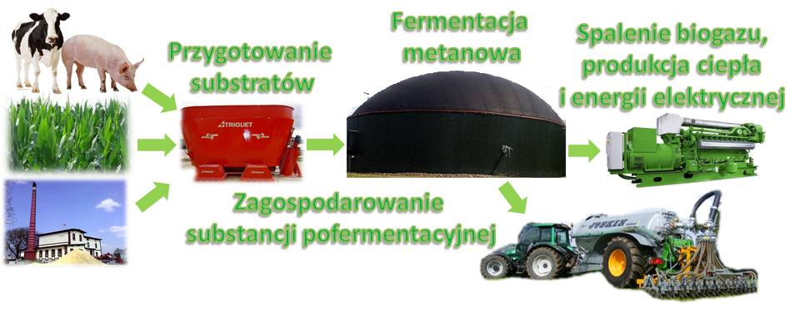
UPROSZCZONY SCHEMAT FUNKCJONOWANIA BIOGAZOWNI

Slide 9
Każda biogazownia rolnicza jest odmienną, indywidualną instalacją dostosowaną do używanych substratów, technologii, warunków prowadzenia procesu, itp. Niemniej jednak można wyróżnić etapy charakterystyczne dla każdej konstrukcji.
Przygotowanie substratów. Substraty mogą być magazynowane przy biogazowni w specjalnych zbiornikach (np. gnojowica), czy silosach (np. kiszonka z kukurydzy), albo mogą być regularnie dowożone z miejsca wytwarzania. Wsad wprowadzany do zbiornika fermentacyjnego powinien być jednorodny, dlatego substraty muszą być uprzednio wymieszane. Substraty ciekłe zazwyczaj transportuje się do fermentorów szczelnymi rurociągami, aby zminimalizować emisje odorów. Substraty o niskim uwodnieniu są dostarczane do zbiornika mieszania taśmociągiem. Zastosowanie w instalacji biogazowej odpadów poubojowych wymaga ich uprzedniej higienizacji.

Slide 10
Proces fermentacji metanowej zachodzi w zbiorniku nazywanym fermentorem. Jest to wykonany z żelbetu, stali lub tworzywa sztucznego (rzadko) zbiornik, dobrze ocieplony i z możliwością dogrzewania. Wewnątrz fermentora znajduje się system mieszadeł zaprojektowany indywidualnie dla instalacji, ponieważ fermentowana substancja organiczna musi być równomiernie mieszana. W zbiorniku fermentacyjnym wytwarza się metan, który może być gromadzony bezpośrednio nad fermentowaną masą, pod dachem fermentora (często stosuje się dachy membranowe, które mogą zwiększyć objętość), bądź też w oddzielnym, zewnętrznym zbiorniku na biogaz. Pierwsze rozwiązanie jest tańsze i częściej stosowane. Przed energetycznym wykorzystaniem biogaz musi być wstępnie oczyszczony, przede wszystkim z siarkowodoru, który może powodować korozję instalacji. Najpowszechniejszą metodą odsiarczania jest przepuszczenie biogazu przez złoże biologiczne i napowietrzenie. Oczyszczony biogaz może być dalej wykorzystany.

Slide 11
Energetyczne wykorzystanie biogazu. Biogaz może być dodatkowo oczyszczony do jakości gazu ziemnego i wprowadzony do sieci gazu ziemnego, albo może być wykorzystany bezpośrednio przy biogazowni. Te drugie rozwiązanie jest popularniejsze. Biogaz spalany jest w silniku generującym energię elektryczną. W wyniku chłodzenia silnika i spalin otrzymuje się znaczne ilości ciepła. Jego część wykorzystywana jest do podgrzewania zbiornika fermentacyjnego, a reszta może być wykorzystana w inny sposób. Wyprodukowana energia elektryczna jest poprzez trafostację, stanowiącą integralną część biogazowni przekazywana do sieci dystrybucyjnej.
4. Zagospodarowanie substancji pofermentacyjnej. Produktem ubocznym procesu fermentacji jest przefermentowana substancja organiczna, czyli tzw. substancja pofermentacyjna (osad pofermentacyjny, pulpa). Stanowi on wysokiej jakości nawóz naturalny i może być wykorzystany do nawożenia pól. Może być doprowadzony do gleby bezpośrednio za pomocą wozów asenizacyjnych, ale czasem stosuje się uprzednią separację pulpy na część stałą i ciekłą. W przypadku jeśli w procesie fermentacji potrzebna jest woda do rozcieńczenia substratów możliwe jest zawrócenie części frakcji ciekłej po separacji do zbiornika fermentacyjnego i ponowne użycie. Frakcja stała o konsystencji świeżego torfu stanowi nawóz łatwiejszy w transporcie i dawkowaniu.

Slide 12
Aby ograniczyć zapotrzebowanie na surowce kopalne celowym wydaje się zastąpienie ich odnawialnymi źródłami energii.
Odnawialne źródła energii:
kolektory słoneczne,
PV,
elektrownie wiatrowe,
elektrownie wodne,
geotermia.
Energia z takich OZE pomniejsza znacząco zapotrzebowanie na surowce kopalne oraz zmniejsza energię jaka powinna być wyprodukowana z biomasy.
Warto zwrócić uwagę na biogaz, a przede wszystkim biogaz uzyskiwany z celowo uprawianej biomasy, która odgrywa wiodącą rolę jako przyszłościowe źródło energetyczne wielu krajów.

Slide 13
Biogazownia
W Borzęciczkach

Slide 14
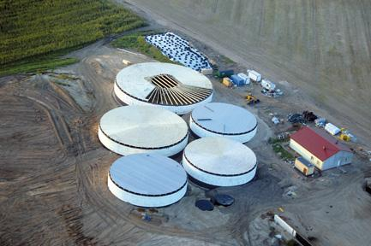
W Polsce biogazownie rolnicze przyczyniają się do poprawy bezpieczeństwa energetycznego kraju. Stabilna sieć tego typu zakładów pozwoli w przyszłości otrzymywać gaz, który może zaopatrywać okoliczne gospodarstwa w prąd i ciepło.
W Borzęciczkach, w gminie Koźmin Wielkopolski wybudowano kolejną elektrownie biogazową, której głównym inwestorem i dostawcą substratu są lokalne kombinaty rolnicze należące do spółki Mróz S.A. Wszelkie prace związane z budową zbiorników żelbetowych dla instalacji biogazowej wykonała doświadczona w tym zakresie firma Wolf System.

Slide 15
Spółka Mróz S.A. posiada w Borzęciczkach, na terenie gminy Koźmin Wielkopolski duże gospodarstwo rolne o areale 350h oraz prowadzi hodowlę świń mięsnych. Rozwój przedsiębiorstwa sprawił, że podjęto decyzję o budowie biogazowni rolniczej wykorzystującej odpady z gospodarstwa. Instalacja biogazowa powstająca w Borzęciczkach jest oparta na 5 zbiornikach żelbetowych postawionych przez firmę Wolf System, a cały zakład docelowo osiąga moc na poziomie 1 MW. ,,Decyzja o budowie biogazowni w Borzęciczkach była trafna. Lokalizacja zakładu w sąsiedztwie dużego gospodarstwa rolnego dostarczającego substrat technologiczny do produkcji biogazu oraz wykorzystująca ciepło z biogazowni to zapowiedź rentowności i powodzenia tej inwestycji" - mówi Rajmund Reichel, Dyrektor Działu Zbiorników w firmie Wolf System Sp. z o.o.
Ekipa budowlana firmy Wolf System od 30.08.2011r. prowadzi prace w Borzęciczkach. Pierwszy etap robót został zakończony z końcem listopada i wtedy można już było instalować urządzenia gwarantujące prawidłowość produkcji biogazu. W tego typu zakładach rozruch technologiczny trwa zazwyczaj od dwóch do trzech miesięcy. W kwietniu 2012 roku Elektrownia Biogazowa w Borzęciczkach już funkcjonowała . Co więcej, współpraca z firmą Wolf System układała się bardzo pozytywnie. Prezes Zarządu POLNET Biogaz Sp. z o.o. Budowa biogazowni rolniczej na terenie gminy Koźmin Wielkopolski jest w pełni popierana przez lokalne władze. Mieszkańcy wierzą, że konstrukcja instalacji oraz produkcja biogazu nie będą uciążliwe dla ludności, a korzyści płynące z istnienia zakładu na terenie gminy będą wymierne np. w postaci dodatkowych miejsc pracy. Inwestor zapewnia jednak, że w przypadku obaw mieszkańców będą organizowane spotkania informacyjne i edukacyjne na temat korzyści płynących z biogazowni rolniczych.

Slide 16
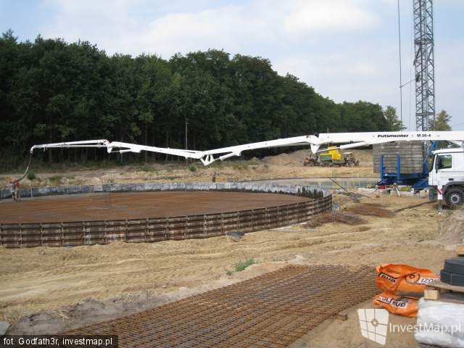
Szerokie zastosowanie biogazu przynosi zysk inwestorom oraz właścicielom zakładów. Co więcej, nowo powstające biogazownie zwiększają udział zielonej energii w bilansie energetycznym kraju. Budowane zbiorniki żelbetowe przez firmę Wolf System (fermentacji pierwotnej i wtórnej oraz zbiornika magazynowego substancji przefermentowanej) dla elektrowni biogazowej w Borzęciczkach, która docelowo osiągnie moc 1 MW, zasili w prąd i ciepło okoliczne obiekty należące do spółki Mróz S.A.

Slide 17
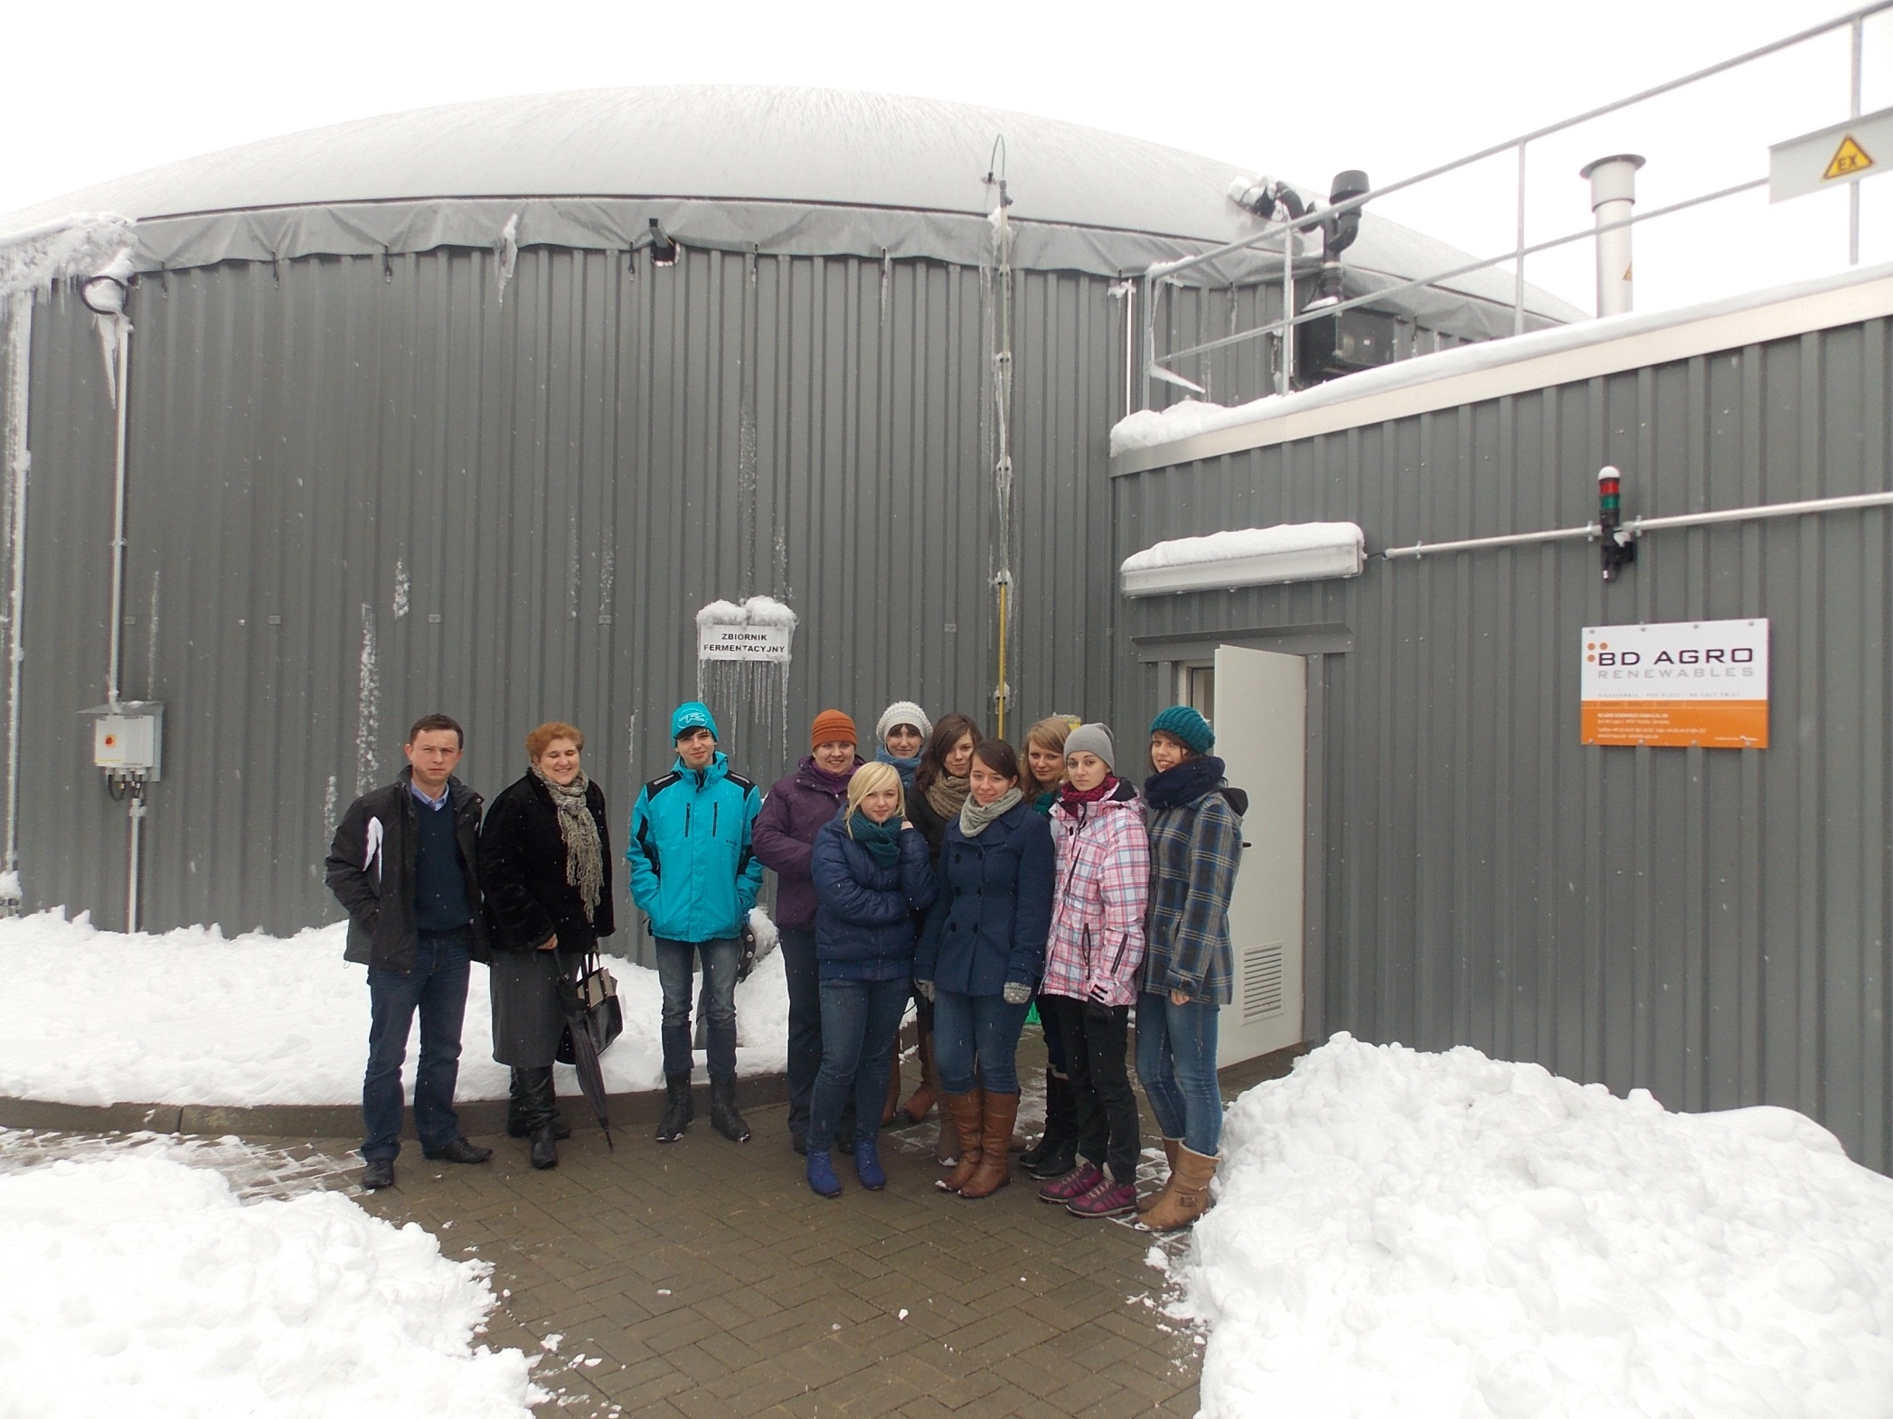

Slide 18
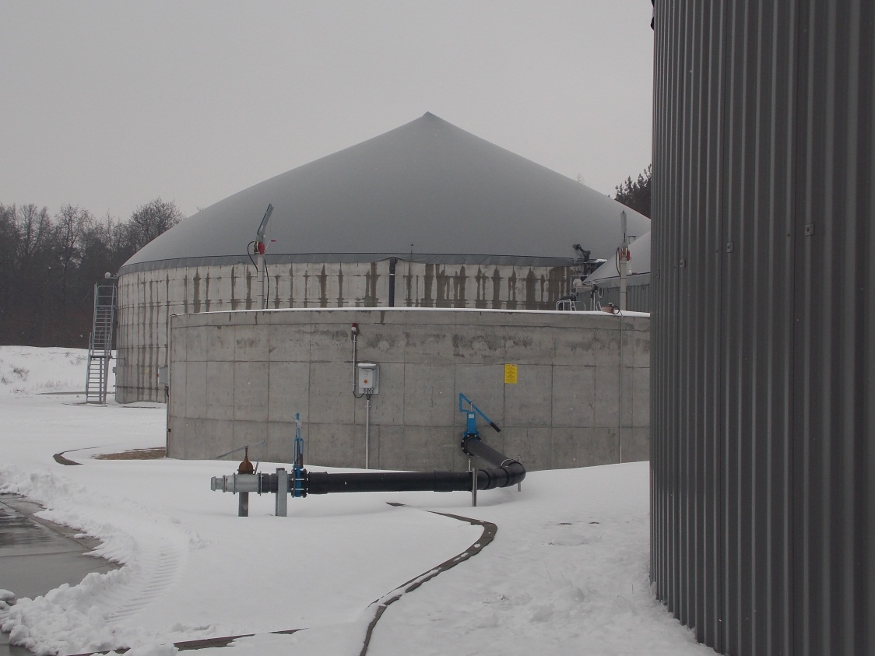
ZBIORNIK FERMENTACYJNY
Centralną częścią każdej biogazowni jest komora fermentacyjna,
w której przebiega proces wytwarzania metanu z biomasy. Zbiorniki fermentacyjne posiadają specyficzną konstrukcję i wyposażenie. Każdy z naszych fermenterów jest ściśle dostosowywany i wyposażany według wytycznych prowadzącej firmy technologicznej.

Slide 19
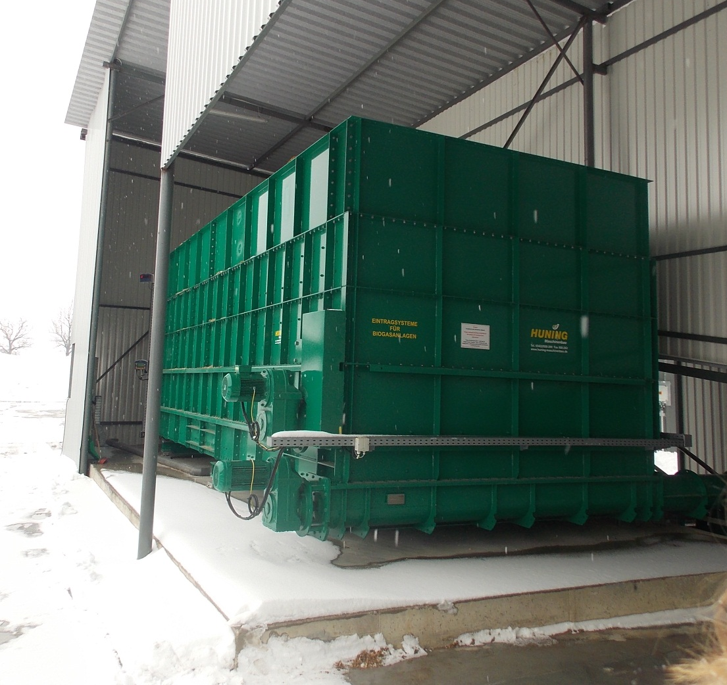
POJEMNIK DO ZAŁADUNKU KUKURYDZY

Slide 20
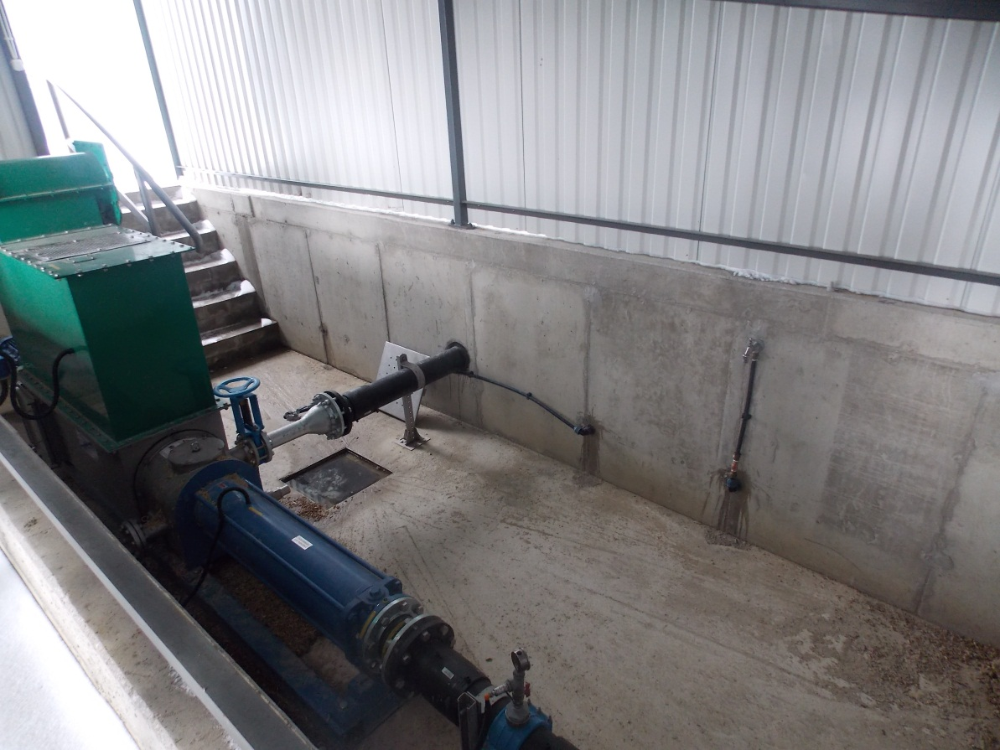
ŚLIMAK PODAJĄCY PRZEFERMENTOWANY SUBSTRAT

Slide 21
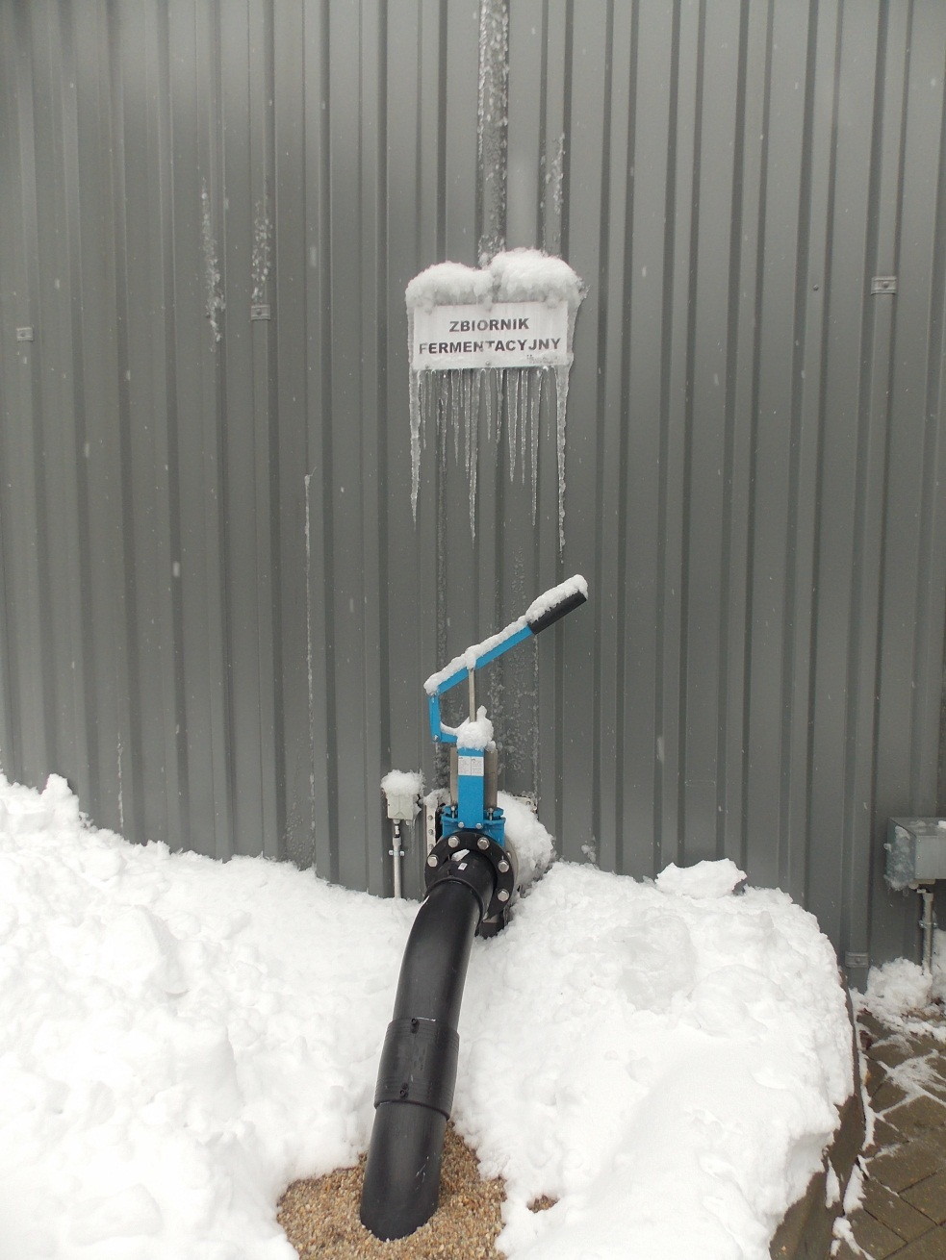

ZABEZPIECZENIA PRZY ZBIORNIKU RETENCYJNYM

Slide 22
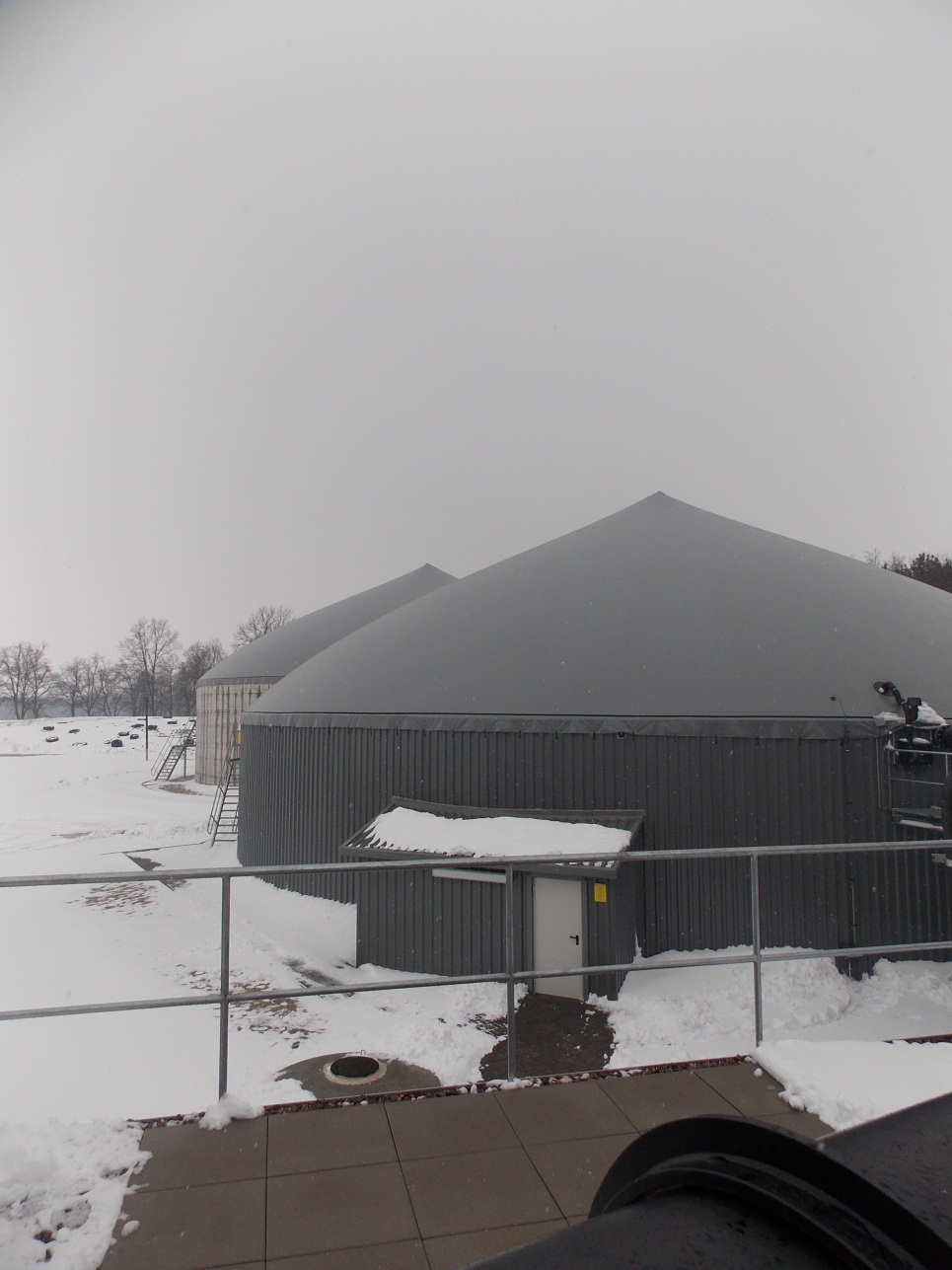
ZBIORNIK FERMENTACYJNY FIRMY WOLF SYSTEM

Slide 23
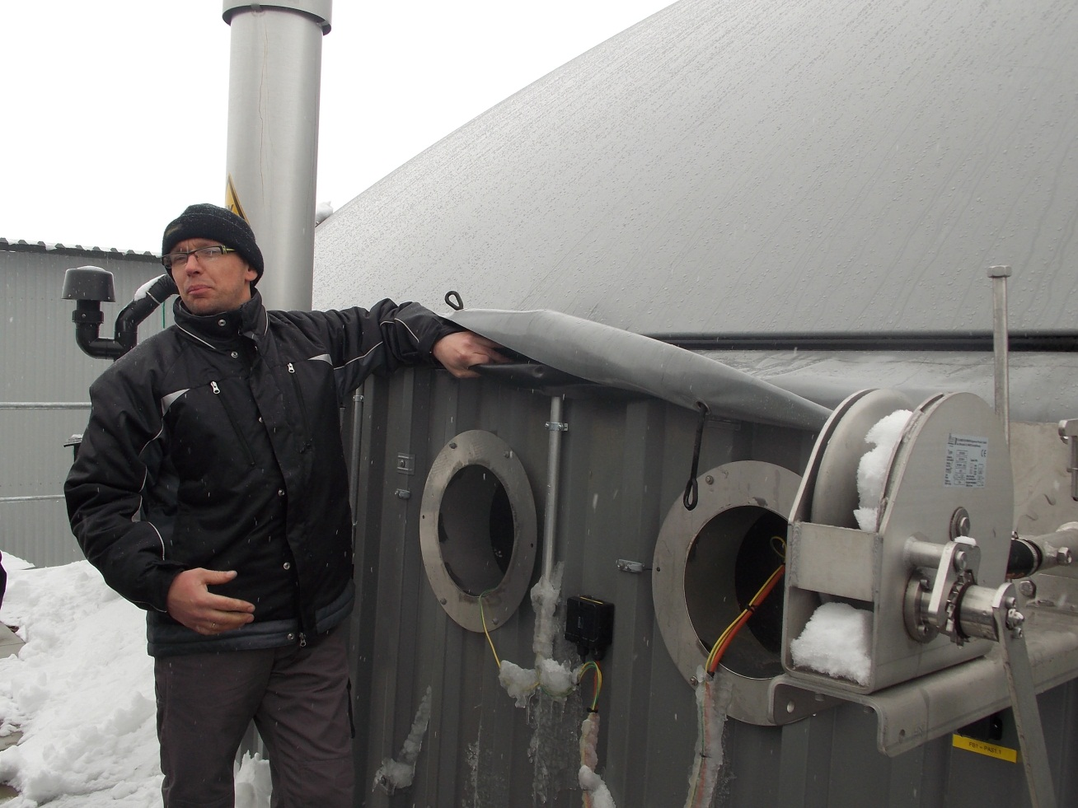
FOLIA ZABEZPIECZAJĄCA PRZED UCIECZKĄ METANU

Slide 24
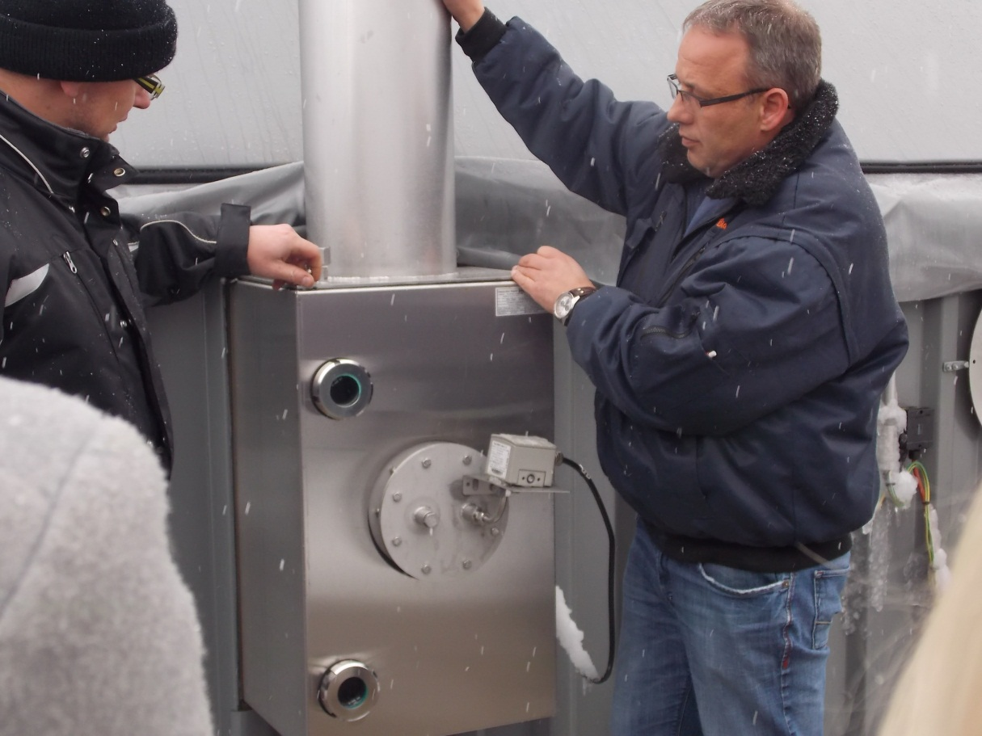
RURA Z GLIKOLEM

Slide 25
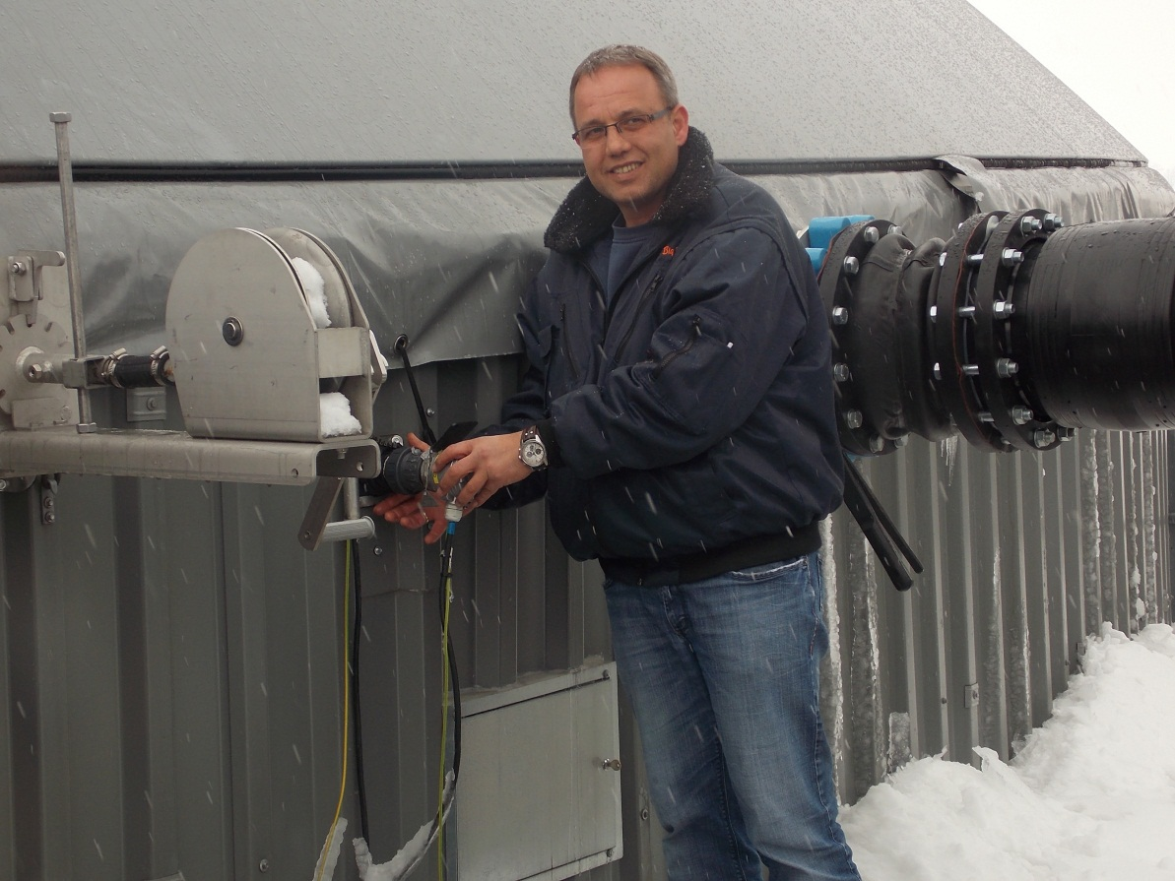
SPRAWDZANIE ILOŚCI SIARKI

Slide 26
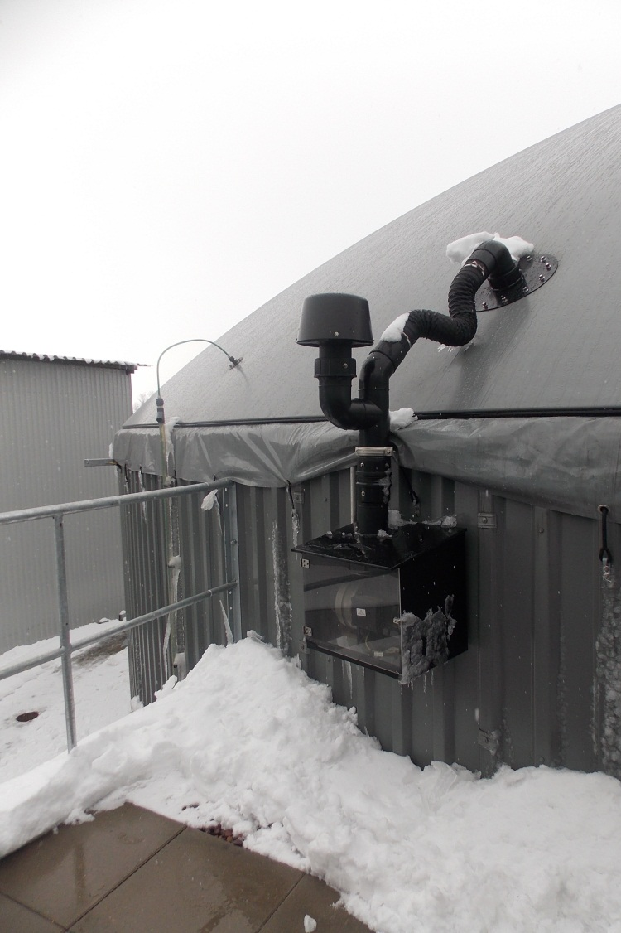
WENTYLATOR PODNOSZĄCY KOPUŁĘ ZBIORNIKA

Slide 27
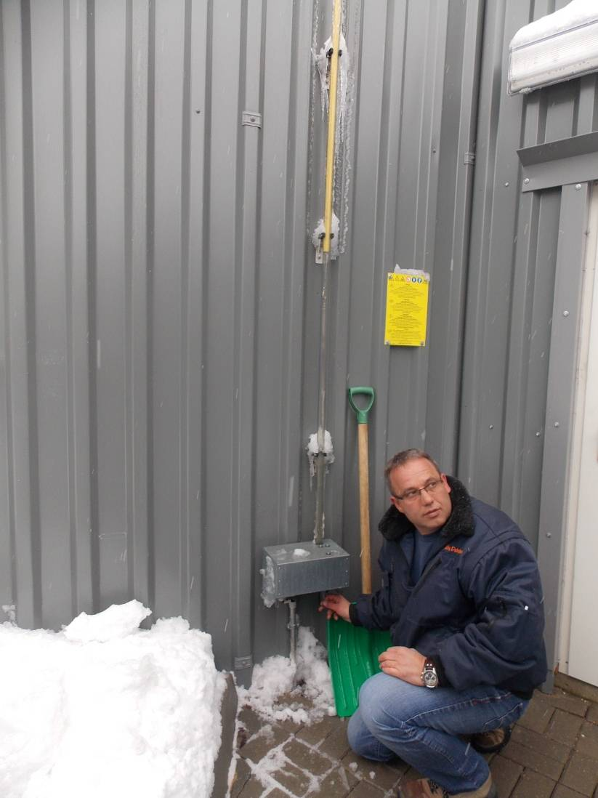
SPRAWDZANIE POZIOMU W ZBIORNIKU RETENCYJNYM

Slide 28
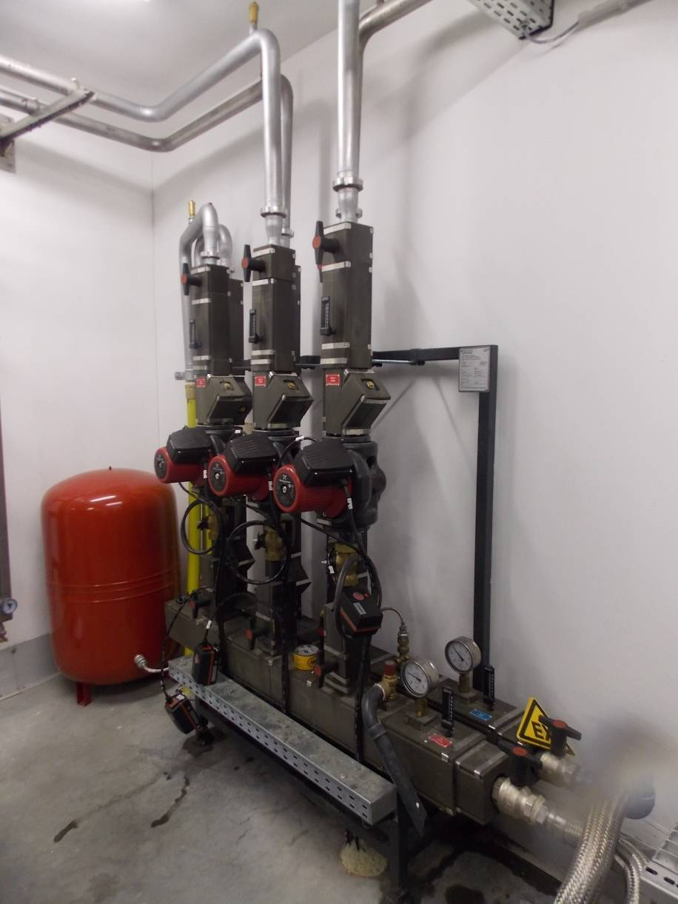
PRZEPOMPOWNIA

Slide 29
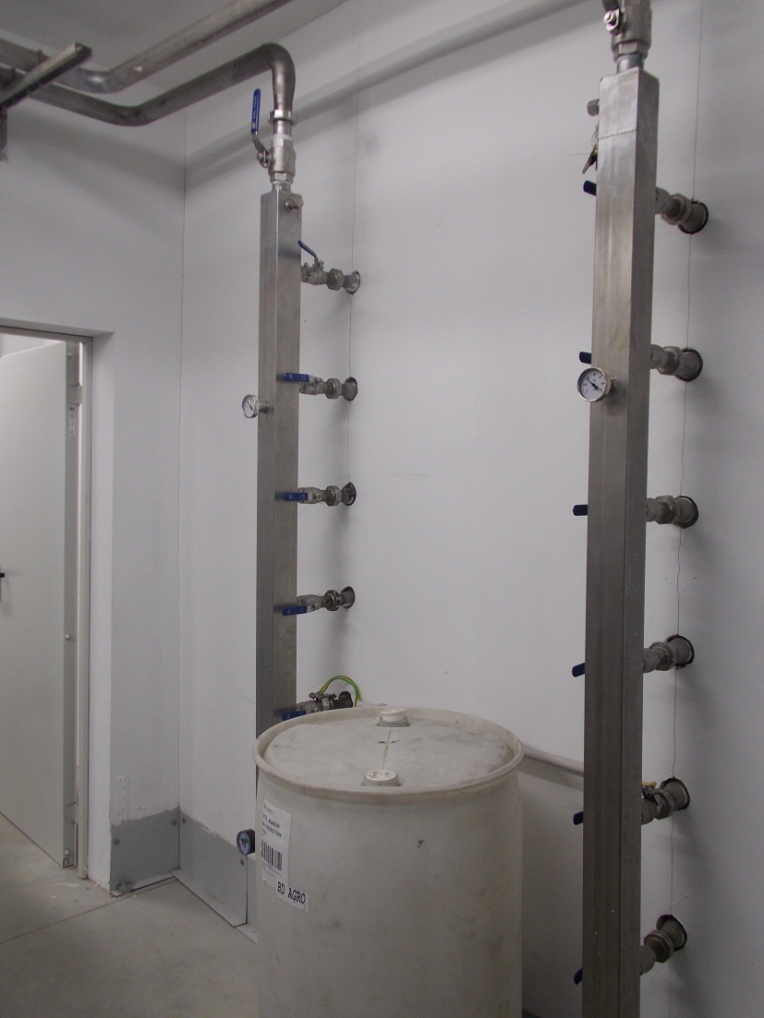
RURY Z CIEPŁĄ WODĄ

Slide 30
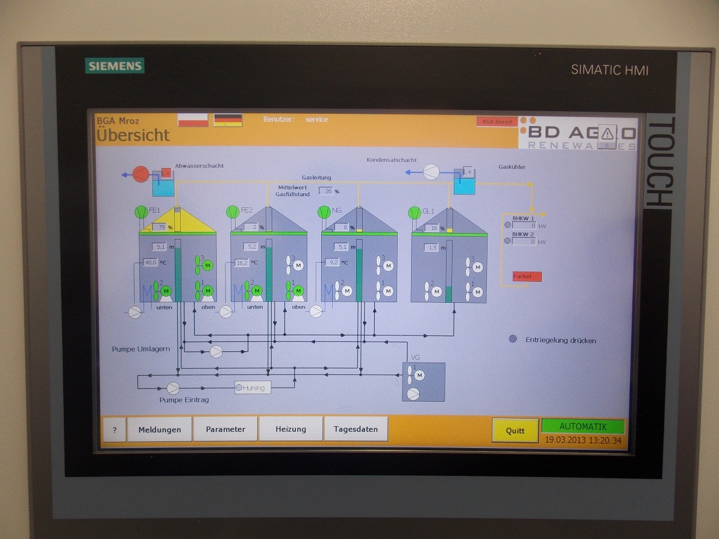
W budynku gospodarczym umieszczone są trzy bardzo istotne elementy biogazowni takie jak:
1. Sterownia wraz z pomieszczeniem szaf sterowniczych będąca, dokonując porównania do pracy ciała człowieka, mózgiem całego obiektu

Slide 31
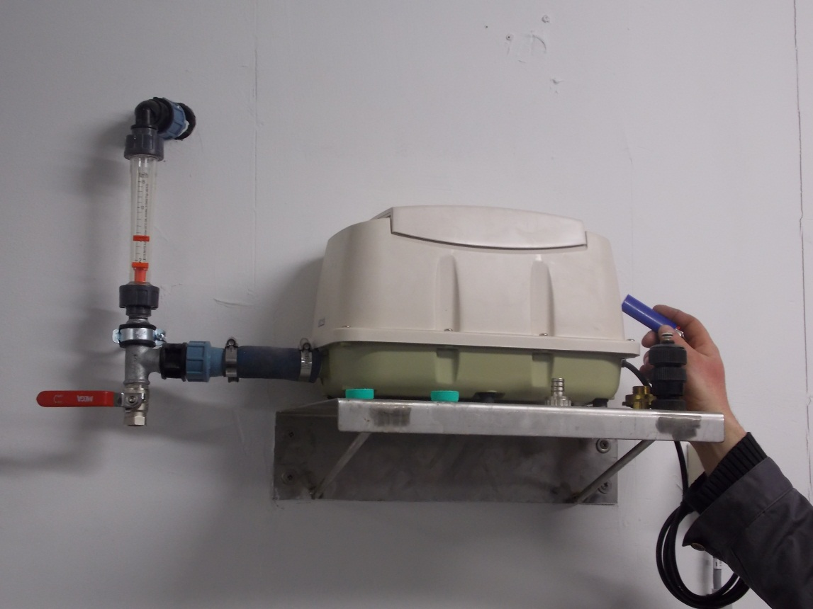
2. Urządzenie przetwarzające energię biogazu na energię cieplną i/lub elektryczną czyli na przykład kogenerator wytwarzający w sposób skojarzony prąd elektryczny i ciepło.

Slide 32
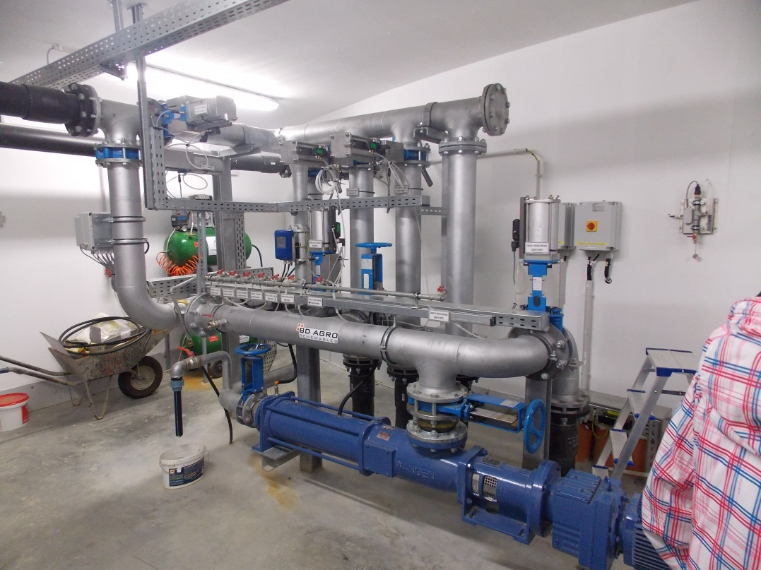
3. Pompownia obsługująca transport substratów oraz pozostałości pofermentacyjnej pomiędzy poszczególnymi zbiornikami

Slide 33
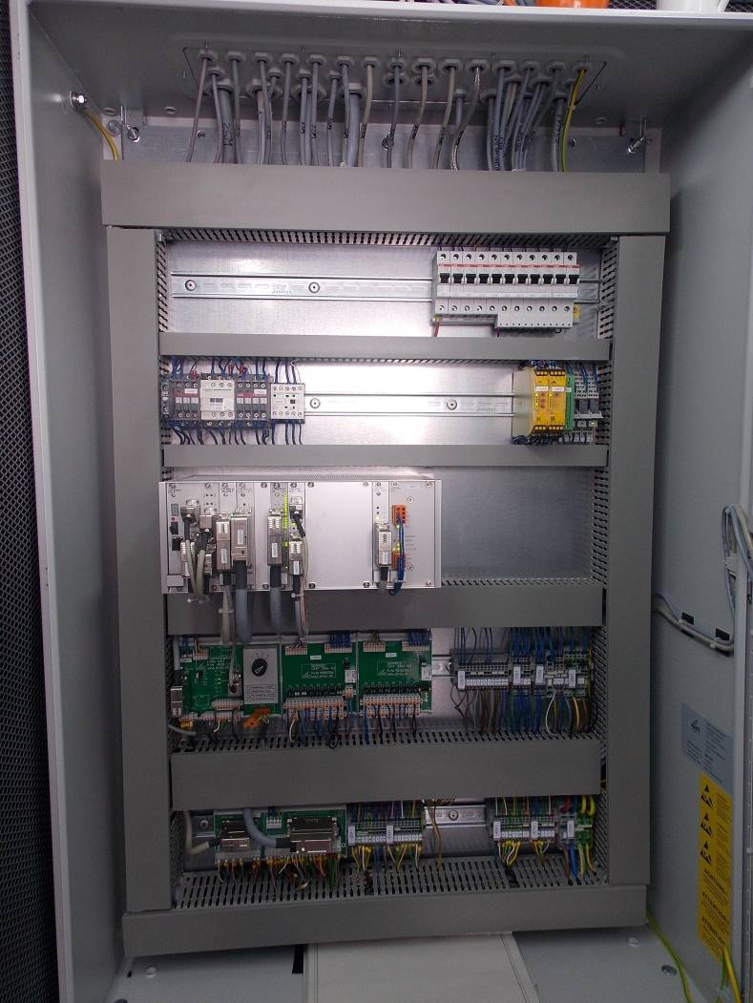
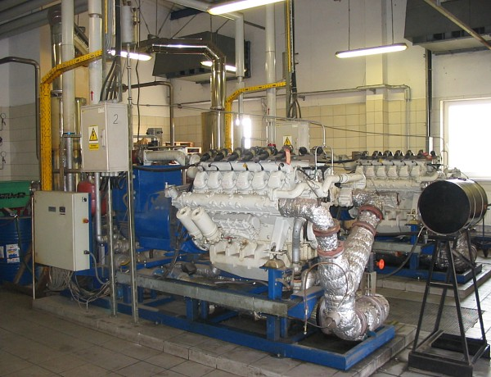
AGREGAT KOGENERACYJNY

Slide 34
  KONIEC!

